Slide 1
সবাইকে স্বাগত

Slide 2
রফরফের নুর ছিদ্দিকা
সহকারী শিক্ষক (আইসিটি)
পলোগ্রাউন্ড বহুমুখী উচ্চ বিদ্যালয়
কোতোয়ালি, চট্টগ্রাম।
তথ্য ও যোগাযোগ প্রযুক্তি
8ম শ্রেণি
১ম অধ্যায় , পাঠ- 22

Slide 3
ছবি দেখে ভেবে বলো -
এম এস এক্সেল
এম এস ওয়ার্ড
অফিস
এই সফটওয়্যারকে কি প্রোগ্রাম বলা হয়?
হিসাব-নিকাশের জন্য কোন প্রোগ্রামটি ব্যবহার করি?
Notes:
ছবি দেখিয়ে প্রশ্ন করে পাঠের নাম বের করব।

Slide 4
স্প্রেডশিট
পৃষ্ঠা- ৫২
Notes:
পাঠ শিরোনাম বোর্ডে শিক্ষক লিখে দিবে।

Slide 5
শিখনফল
এ পাঠ শেষে শিক্ষার্থীরা-
১। স্প্রেডশিট কী বর্ণনা করতে পারবে;
২। স্প্রেডশিট সফটওয়্যারে একটি ওয়ার্কশিট কীভাবে তৈরি হয় তা
ব্যাখ্যা করতে পারবে;
৩। স্প্রেডশিট সফটওয়্যার খোলার কৌশল বিশ্লেষণ করতে পারবে।

Slide 6
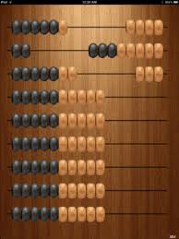
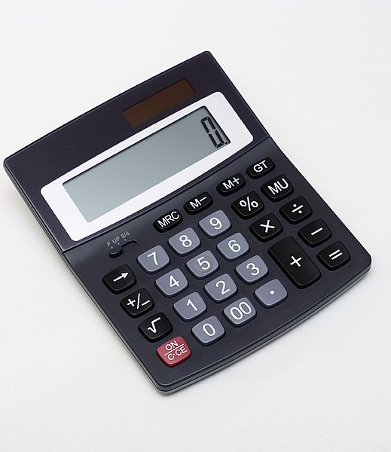
আগের দিনের হিসাব নিকাশ
অ্যাবাকাস
ক্যালকুলেটর
হিসাব রাখার চেষ্টা থেকেই অ্যাবাকাস ও ক্যালকুলেটরের আবিষ্কার

Slide 7
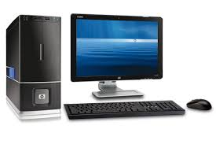
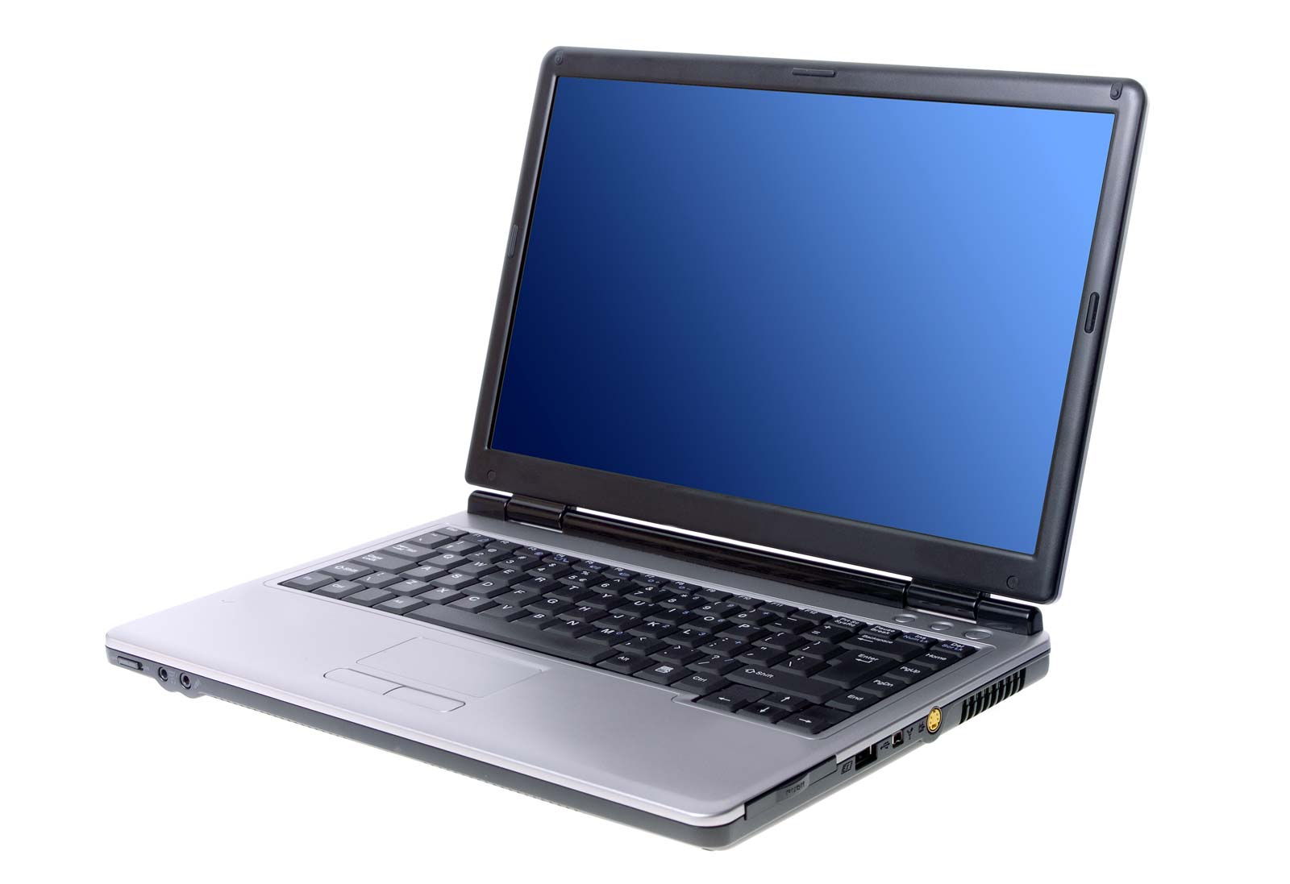
বর্তমানের হিসাব নিকাশ
ডেস্কটপ কম্পিউটার
ল্যাপটপ কম্পিউটার
কিন্তু -কম্পিউটার আবিষ্কারের পর জটিল ও দীর্ঘ হিসাবের সমস্যা নিরসন হয়।
Notes:
শিক্ষক আরো উদাহরণ গুলো উল্লেখ করে পড়াবেন।

Slide 8
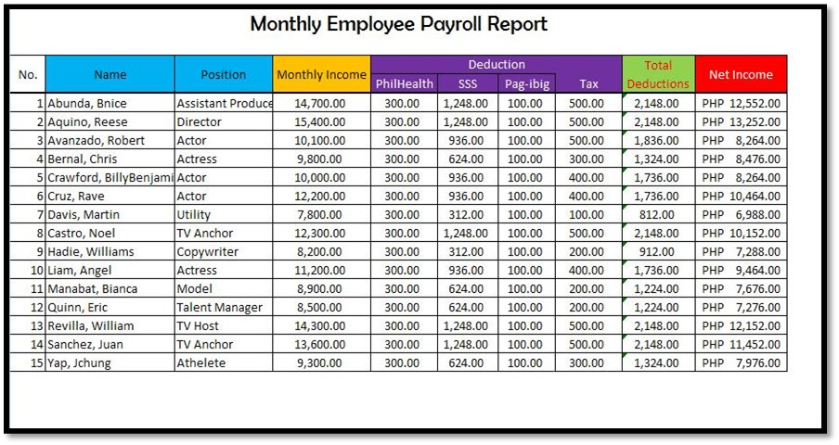
স্প্রেডশিট প্রোগ্রাম
স্প্রেডশিটের এর আভিধানিক অর্থ হলো “ছড়ানো বড় মাপের কাগজ”। এই অ্যাপ্লিকেশন প্রোগ্রামকে ওয়ার্কবুকও বলা হয়।
Notes:
শিক্ষক ক্লাসে এর সুবিধা গুলো উল্লেখ করে পড়াবেন।

Slide 9
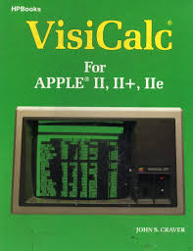
বিভিন্ন রকমের স্প্রেডশিট সফটওয়্যার সমূহ -
ভিসিক্যালক
এক্সেল
ওপেন অফিস ক্যালক
বর্তমানে জনপ্রিয় স্প্রেডশিট প্রোগ্রাম হলো- মাইক্রোসফট কোম্পানির এক্সেল।
Notes:
শিক্ষক এক্সেল সম্পর্কে বিস্তারিত আলোচনা করবেন।

Slide 10
একক কাজ
সময়- ৩ মিনিট
স্প্রেডশিট কী , সংক্ষেপে লিখ ?
Notes:
২ মিনিটে লিখবে ও ১ মিনিটে মূল্যায়ণ।

Slide 11
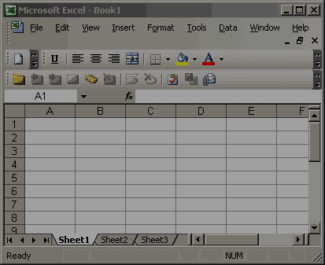
ওয়ার্কশিট
কলাম
সারি
সেল
একটি ওয়ার্কশিট তৈরি হয় বহুসংখ্যক কলাম ও সারির সমন্বয়ে। এর প্রতিটি চারকোনা ঘরগুলো একেকটি সেল, আর একটি ওয়ার্কবুকে অসংখ্য ওয়ার্কশিট থাকে।
Notes:
শিক্ষক আরো বিস্তারিত ব্যাখ্যা করে ক্লাসে পড়াবেন।

Slide 12
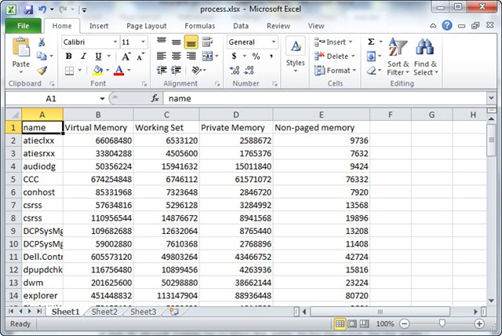
স্প্রেডশিট প্রোগ্রাম
এসো আমরা ওপরের আইকনে ডাবল ক্লিক করে একটি ওয়ার্কশিট খুলি এবং বুঝার চেষ্টা করি।
Notes:
শিক্ষক ক্লাসে এই সফটওয়্যারের পরিচয় দিয়ে আলোচনা করবেন।

Slide 13
জোড়ায় কাজ
সময়- ৪মিনিট
একটি ওয়ার্কশিটে কি কি থাকে এবং তা কীভাবে তৈরি হয় লিখ ।
Notes:
২ মিনিটে লিখবে ও ২ মিনিটে মূল্যায়ণ।

Slide 14
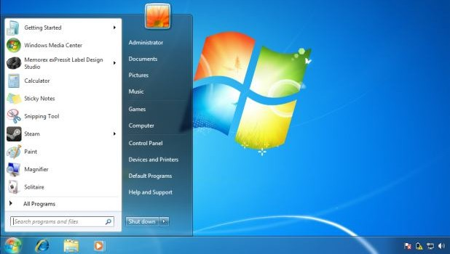
স্প্রেডশিট সফটওয়্যার খোলার কৌশল-
ডেস্কটপ
প্রথমে ডেস্কটপের স্টার্ট বাটনে ক্লিক করে All Programs সিলেক্ট করতে হবে।
Notes:
শিক্ষক ইচ্ছা করলে ক্লাসে সরসরি এক্সেল খুলে দেখাতে পারেন।

Slide 15
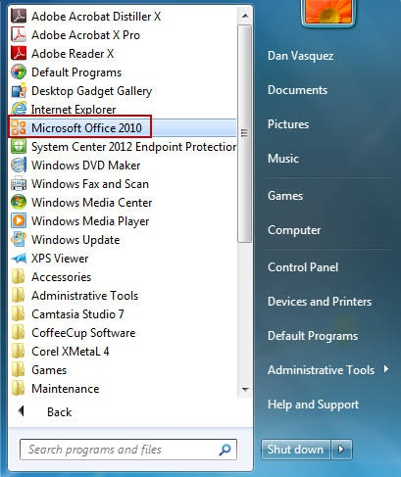
স্প্রেডশিট সফটওয়্যার খোলার কৌশল-
ডেস্কটপ
তারপর লিস্ট থেকে Microsoft Office এ ক্লিক করতে হবে।

Slide 16
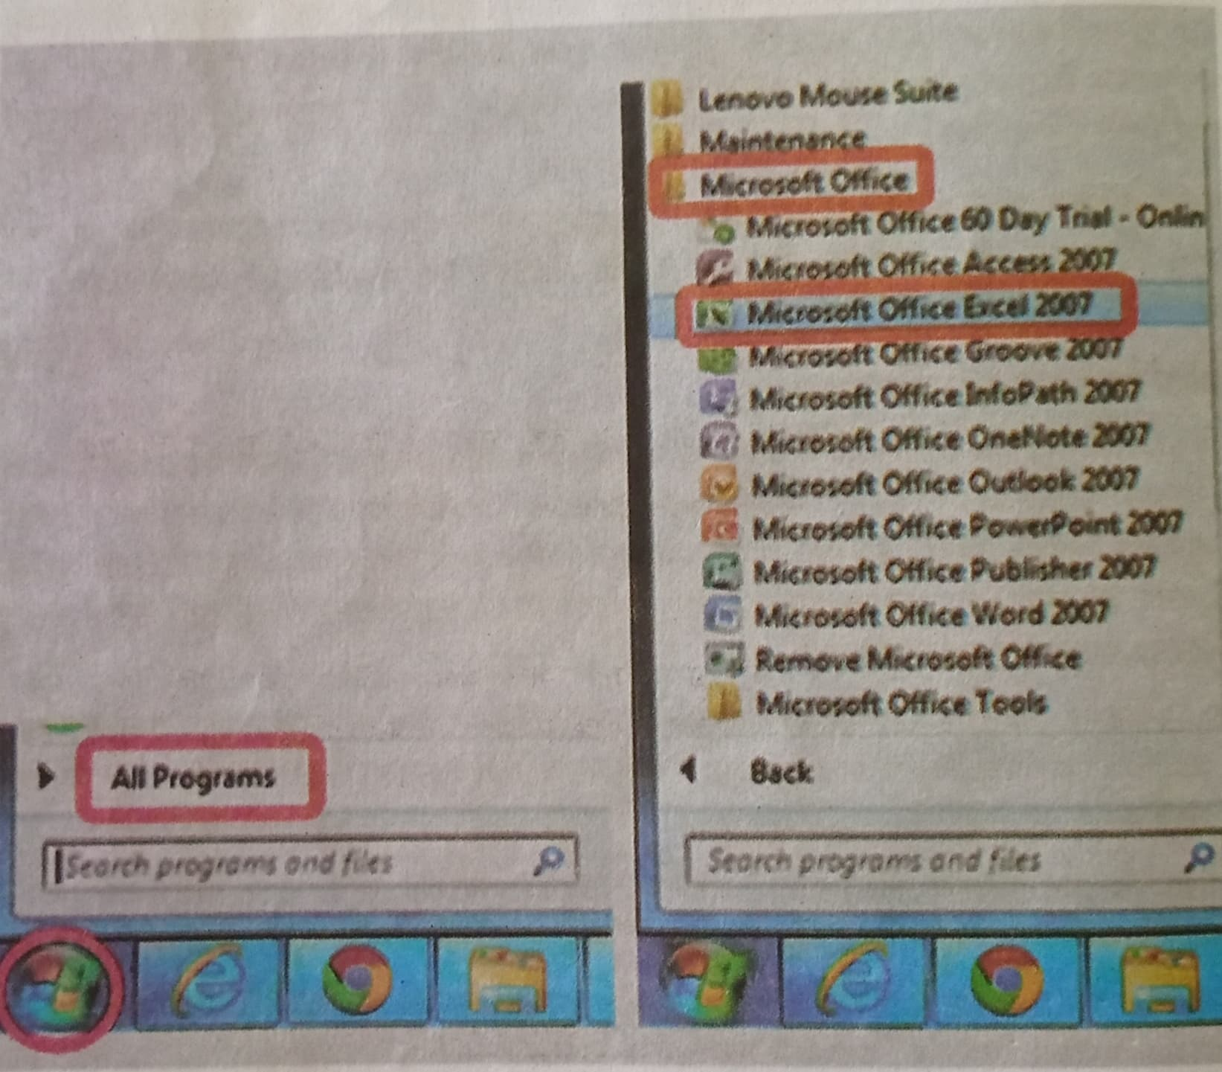
স্প্রেডশিট সফটওয়্যার খোলার কৌশল-
সবশেষে Microsoft office Excel- 2007/ 10 সিলেক্ট করতে হবে।

Slide 17
স্প্রেডশিট সফটওয়্যার খোলার ধাপ-
প্রথমে ডেস্কটপের Start বাটনে ক্লিক করতে হবে,
এরপর All Programs ক্লিক করতে হবে,
তারপর লিস্ট থেকে Microsoft Office এ ক্লিক করতে হবে;
সবশেষে Microsoft office Excel- 2007/ 10 /---- এর আইকনে ক্লিক করলে এক্সেল ওপেন হবে।
এছাড়া, কম্পিউটারে ডেস্কটপে স্প্রেডশিট প্রোগ্রামের আইকনে ডাবল ক্লিক করেও এই প্রোগ্রাম খোলা যায়।

Slide 18
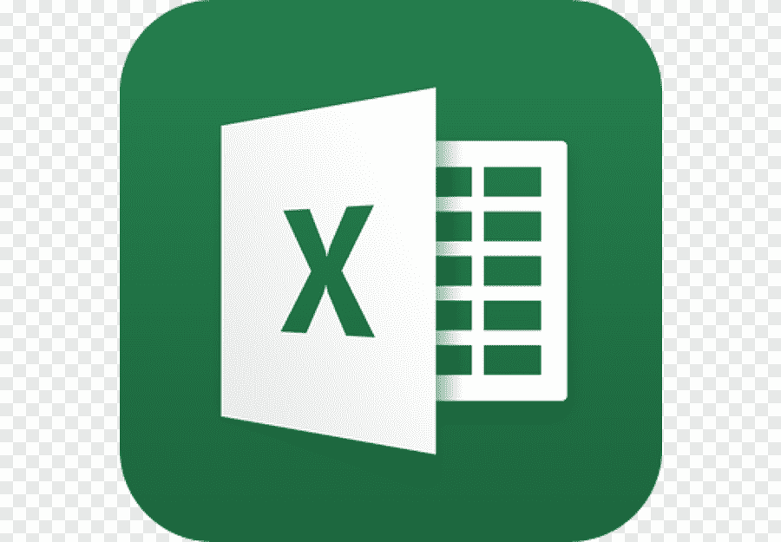
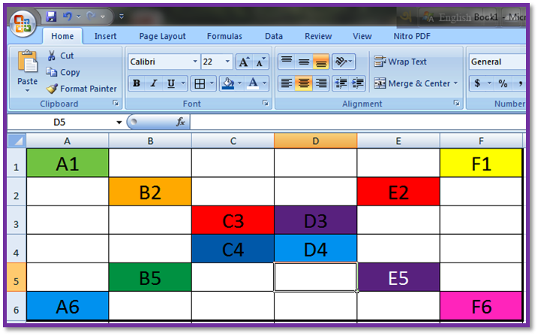
দলগত কাজ
সময়- ৭ মিনিট
১-নং ছবি
২-নং ছবি
‘ক’ দল | ‘খ’ দল
১নং ছবিটি কোন সফটওয়্যারকে নির্দেশ করে, এর সুবিধা লিখ। | ২নং ছবিটি কী নির্দেশ করে, এ সম্পর্কে ৩টি বাক্য লিখ।
Notes:
৪ মিনিটে লিখবে ও ৩ মিনিটে মূল্যায়ণ।

Slide 19
সঠিক উত্তরের জন্য এখানে ক্লিক করুন
মূল্যায়ন
১। কোনটি আদি গণনা যন্ত্র ?
(ক) ক্যালকুলেটর
খ) মোবাইল
(গ) ফ্যাক্স
√
(ঘ) অ্যাবাকাস
২। এটি কিসের আইকন ?
(ক) এম এস ওয়ার্ড
(ঘ) স্প্রেডশিট
√
(গ) এম এস এক্সেল
(খ) ভার্চুয়ালি যোগাযোগ
Notes:
শিক্ষার্থীরা যে Option টি বেছে নিবে শিক্ষক সেই Option টিতে ক্লিক করবেন।শিক্ষক প্রয়োজনে মূল্যায়নের প্রশ্ন পরিবর্তন করে নিতে পারেন।

Slide 20
সঠিক উত্তরের জন্য এখানে ক্লিক করুন
মূল্যায়ন
১। স্প্রেডশিটের আরেক নাম কি ?
(ক) ওয়ার্কশিট
খ) এম এস পয়েন্ট
(গ) এম এস ওয়ার্ড
√
(ঘ) ওয়ার্কবুক
২। একটি ওয়ার্কশিটে কয়টি রো ও কলাম থাকে ?
(ক) ১ হাজার
(ঘ) ২০০
√
(গ) অসংখ্য
(খ) লক্ষ লক্ষ
Notes:
শিক্ষার্থীরা যে Option টি বেছে নিবে শিক্ষক সেই Option টিতে ক্লিক করবেন।শিক্ষক প্রয়োজনে মূল্যায়নের প্রশ্ন পরিবর্তন করে নিতে পারেন।

Slide 21
বাড়ির কাজ
তোমার বিদ্যালয়ের ফলাফল শিট তৈরিতে কোন সফটওয়্যার ব্যাবহৃত হয়? ভবিষ্যতে এই ক্ষেত্রে কী কী পরিবর্তন হতে পারে বলে তুমি মনে কর?

Slide 22
ধন্যবাদ
প্রত্যেককেই আইসিটিতে দক্ষ হওয়া উচিৎ।

